Slide 1
Herhaling week 8
Begrippen, vragen escape the classroom

Slide 2
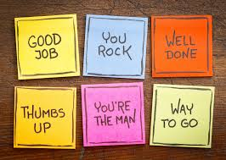
Afsluiting IBS

Slide 3
Begrippenlijst
Begrip | Toelichting
Nudging | Je snapt op welke wijze nudging gedrag kan beïnvloeden. Je weet welke verschillende vormen er zijn en je kunt ook voorbeelden benoemen.
Voedselverspilling | Je kunt benoemen wat voedselverspilling is en kunt een relatie leggen met de ladder van Moerman (zie volgend begrip)
Ladder van Moerman | Je snapt wat de ladder van Moerman beschrijft en begrijpt de opbouw van de piramide.
Gezonde leef- en werkomgeving | Je kunt aangeven hoe de omgeving van invloed is op de gezondheid. Je kunt de relatie tussen luchtkwaliteit en gezondheid uitleggen. Je kunt de rol van fijnstof hierin uitleggen. Je kunt de term ‘sick building syndrome’ uitleggen en verschillende oorzaken hiervan benoemen. Daarnaast ben je bekent met de klachten die mensen kunnen hebben.
Hittestress | Je kunt uitleggen wat hittestress is en wat de impact is op mens, dier en milieu.
Groen en gezonde leef- en werkomgeving | Je weet wat fotosynthese is. Je kunt het effect van planten/groen op de omgeving en gezondheid benoemen.
Gezonde leefstijl (en voeding) | Je begrijpt wat de rol van voeding is bij een gezonde leefstijl en kunt de voordelen ook benoemen.. Daarnaast ben je bekent met alle andere aspecten die van belang zijn bij een gezonde leefstijl.
Eetgewoontes | Je bent bekend met hoe eetgewoontes zich in de tijd hebben ontwikkeld
Biologische voeding | Je weet aan welke voorwaarden biologische voeding moet voldoen.
Duurzame voeding | Je kunt uitleggen wat duurzame voeding is. Je weet wat het verschil tussen duurzame voeding en biologische voeding.
Keurmerken | Je kent de top 10 keurmerken en weet op welke wijze keurmerken worden bepaald. Je weet de relatie te leggen naar duurzaam en biologisch.
Duurzame voedselproductieketen | Je kan de voedselproductieketen uitleggen en hierbij duurzame voorbeelden adviseren. Je kent de 7 stappen die bijdragen tot duurzamer eten en kunt ook uitleggen waarom ze een bijdrage leveren.
Urban farming | Je kunt uitleggen wat Urban farming is en kunt de relatie leggen met aspecten die bijdragen tot gezondheid.
Kruiden (en specerijen) | Je weet hoe je kruiden kunt toepassen in een gezonde leefstijl en weet wat signatuurleer is. Je kunt benoemen waarom kruiden een belangrijke rol spelen in een duurzame omgeving. Je kent voorbeelden welke kruiden en specerijen gebruik kunnen worden als zoutvervangers. Je kunt de relatie leggen tussen kruiden en de kwaliteit van landbouw.

Slide 4
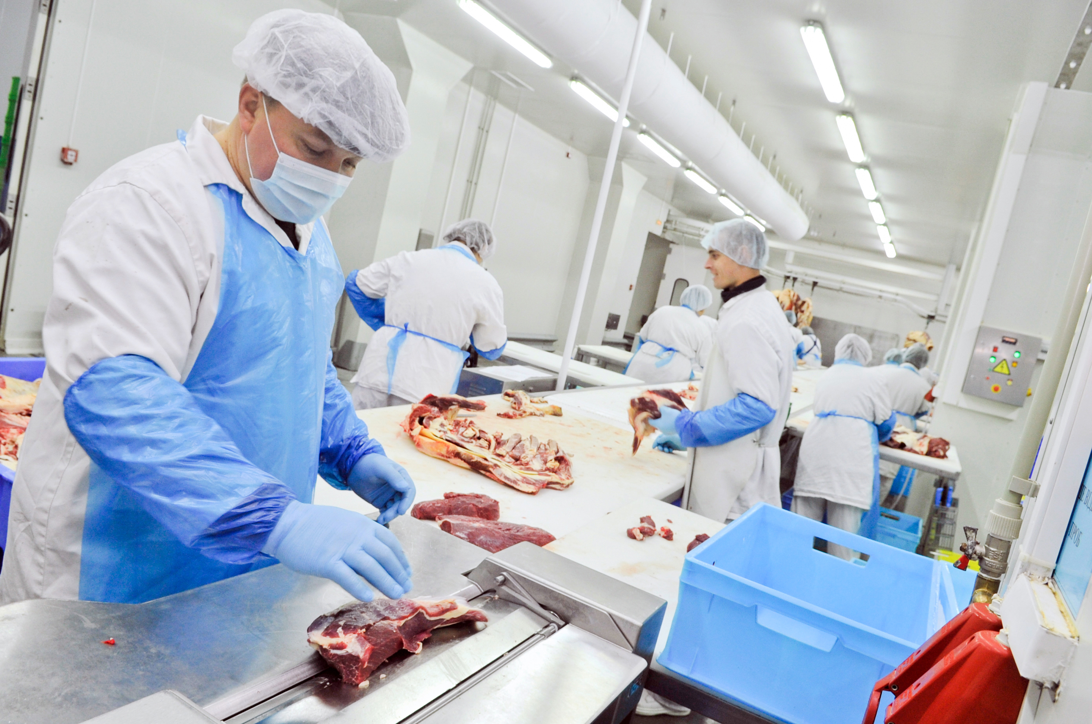
Aspecten van duurzaamheid: productieketen
Elk product in de winkel heeft een aantal productiefasen doorlopen
Deze productiefasen vormen de voedselproductieketen
Bij iedere productiefase worden broeikasgassen uitgestoten
Landbouw is verantwoordelijk voor +/- 40% van de broeikasgasuitstoot van voeding
Notes:
Op het moment dat een product in de winkel ligt, heeft het allerlei productiestadia doorlopen. Die productiestadia zijn de schakels van de voedselproductieketen, kortweg ‘voedselketen’ genoemd. Bij iedere productiefase wordt een hoeveelheid broeikasgassen uitgestoten. Volgens Nederlands onderzoek is de landbouw voor ongeveer 40% verantwoordelijk voor de broeikasgasuitstoot van voeding. Ook voedseltransport, koelen en bewerken en consumptie speelt een belangrijke rol.

Slide 6
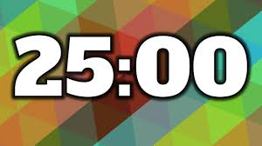
Go for it!

Slide 7
Succes met de toets!!!

